Slide 1

Bienvenue !

Slide 2
AUTOMATANTS
Réseaux de neurons à convolution
Eliott MACÉ:
Telegram : @eliott11, WhatsApp : 0782802975

Slide 3
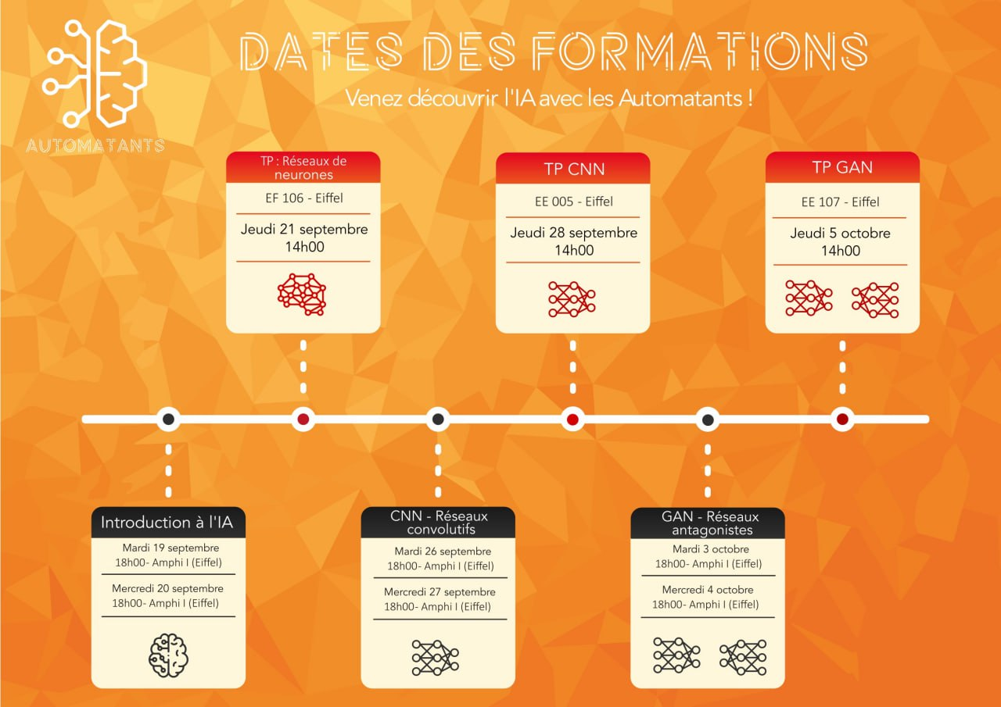

Slide 4
Prochainement
Réunion générale ouverte à tous Lundi 02/10 à 20h30 au HubIA (sc.175) !
Premier Challenge Samedi 30/09

Slide 5
Plan thématique
Réseaux de neurones (rappels)
Convolution
Architecture d’un CNN
Spécificités des CNN

Slide 6
I – Réseau de neurones

Slide 7
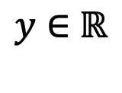
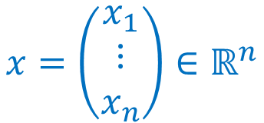
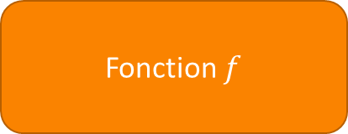
Le neurone artificiel
$$x=\left(\begin{matrix}x_{1} \\ ⋮ \\ x_{n}\end{matrix}\right)∈ℝ^{n}$$
Fonction $f$
$y∈$ $ℝ$

Slide 8
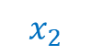
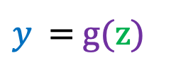

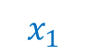
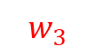
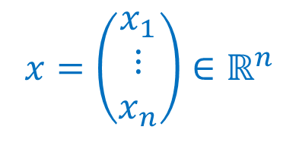
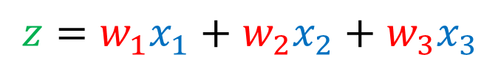
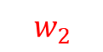
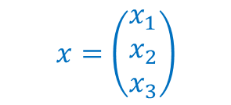
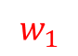

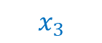
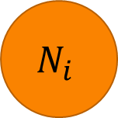
Le neurone artificiel
$$x=\left(\begin{matrix}x_{1} \\ ⋮ \\ x_{n}\end{matrix}\right)∈ℝ^{n}$$
Fonction $f$
$$y∈ℝ$$
$$x_{1}$$
$$w_{1}$$
$$x=\left(\begin{matrix}x_{1} \\ x_{2} \\ x_{3}\end{matrix}\right)$$
$$w_{2}$$
$$N_{i}$$
$$x_{2}$$
$$z=w_{1}x_{1}+w_{2}x_{2}+w_{3}x_{3}$$
+ b
$$w_{3}$$
g
$$x_{3}$$
$y$ = g(z)

Slide 9
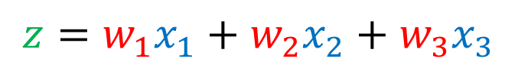
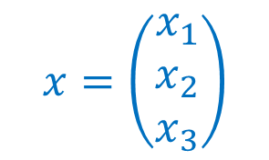
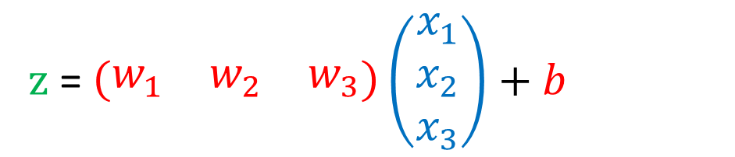
Le neurone artificiel
$$z=w_{1}x_{1}+w_{2}x_{2}+w_{3}x_{3}$$
+ b
$$x=\left(\begin{matrix}x_{1} \\ x_{2} \\ x_{3}\end{matrix}\right)$$
$$W=\left(\begin{matrix}w_{1} & w_{2} & w_{3}\end{matrix}\right)$$
z = $\left(\begin{matrix}w_{1} & w_{2} & w_{3}\end{matrix}\right)\left(\begin{matrix}x_{1} \\ x_{2} \\ x_{3}\end{matrix}\right)+b$
$$z= W.x+b$$

Slide 10
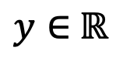


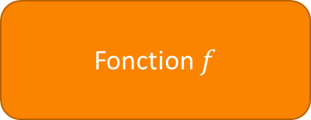
Le neurone artificiel
$$x=\left(\begin{matrix}x_{1} \\ ⋮ \\ x_{n}\end{matrix}\right)∈ℝ^{n}$$
Fonction $f$
$y∈$ $ℝ$
y = f(x)
y = g(z)
$$y=g( W.x+b)$$

Slide 11
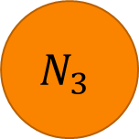
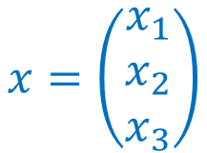


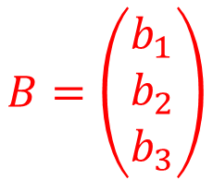
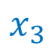
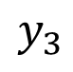
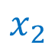
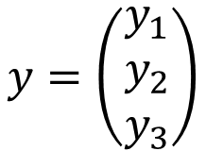
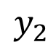

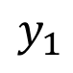
Couche de neurones
$$g(W_{1}.x+b_{1})$$
$$N_{1}$$
$$x_{1}$$
$$y_{1}$$
$$B=\left(\begin{matrix}b_{1} \\ b_{2} \\ b_{3}\end{matrix}\right)$$
$$x=\left(\begin{matrix}x_{1} \\ x_{2} \\ x_{3}\end{matrix}\right)$$
$$g(W_{2}.x+b_{2})$$
$$N_{2}$$
$$x_{2}$$
$$y_{2}$$
$$y=\left(\begin{matrix}y_{1} \\ y_{2} \\ y_{3}\end{matrix}\right)$$
$$g(W_{3}.x+b_{3})$$
$$N_{3}$$
$$x_{3}$$
$$y_{3}$$

Slide 12
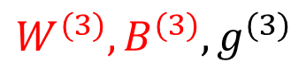

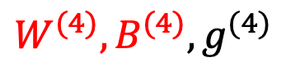
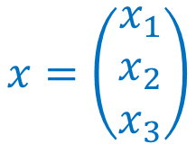

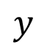
Le multi-perceptron
$$x=\left(\begin{matrix}x_{1} \\ x_{2} \\ x_{3}\end{matrix}\right)$$
$$y$$
$$W^{(3)}, B^{(3)}, g^{(3)}$$
$$W^{(1)}, B^{(1)}, g^{(1)}$$
$$W^{(2)}, B^{(2)}, g^{(2)}$$
$$W^{(4)}, B^{(4)}, g^{(4)}$$
$$y=g^{(4)}\left(B^{(4)}+W^{(4)}g^{(3)}\left(B^{(3)}+W^{(3)}g^{(2)}\left(B^{(2)}+W^{(2)}g^{(1)}(B^{(1)}+W^{(1)}x)\right)\right)\right)$$

Slide 13
Questions ?

Slide 14
II – Convolution

Slide 15
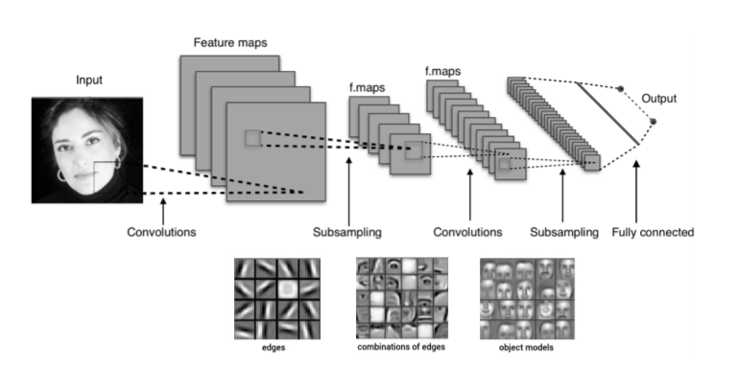
Une approche biologique
Identification visage
Identification bouche, yeux…
Identification formes complexes
Features de haut niveau sémantique
Identification features/caractéristiques
de bas niveau
Corrélation entre pixels voisins
Luminosité pixels
Notes:
Études physiologiques largement basées sur l’observation comportementale.
Conclusion : le cerveau a une tendance naturelle à organiser des éléments séparés comme un ensemble qui lui fait sens

Slide 16
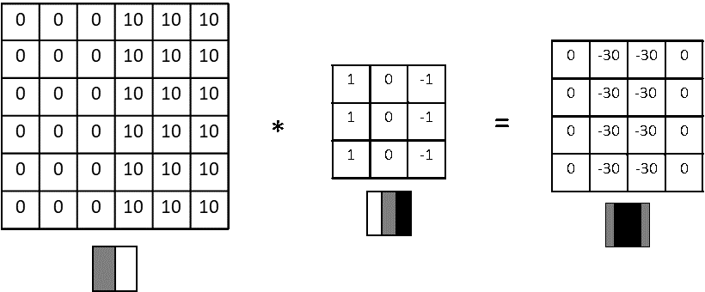
Convoluer pour filtrer
Données : une grille avec la luminosité de chaque pixel de l’image, exprimée en unites algébriques.
Problème : mathématiquement, quelle(s) operation(s) peut-on appliquer à cette matrice pour dire qu’elle représente le dessin d’une arête ?

Slide 17
Convoluer pour filtrer
Grille initiale Opérateur de détection d’arêtes Grille des arêtes
Notes:
Insister sur le fait que la linéarité donne une complexité très intéressante (+ gradient simple)

Slide 18

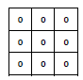
Convoluer pour filtrer
Matrice intermédiaire
Grille initiale Opérateur de détection d’arêtes Grille des arêtes

Slide 19
Convoluer pour filtrer
Grille initiale Opérateur de détection d’arêtes Grille des arêtes

Slide 20
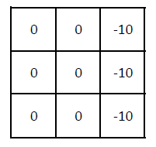
Convoluer pour filtrer
Matrice intermédiaire
Grille initiale Opérateur de détection d’arêtes Grille des arêtes

Slide 21
Convoluer pour filtrer
Grille initiale Opérateur de détection d’arêtes Grille des arêtes

Slide 22
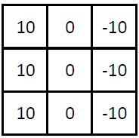
Convoluer pour filtrer
Matrice intermédiaire
Grille initiale Opérateur de détection d’arêtes Grille des arêtes

Slide 23
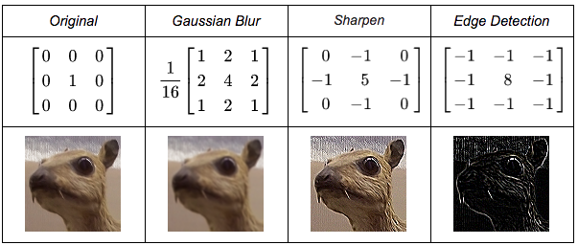
Exemple de filtres
Notes:
En fait, pour traiter chaque champ récepteur, on va utiliser des filtres. Qu’est-ce que c’est? Détailler le lien entre les coefficients et les opérations s/ pixels
Filtre de détection des edges utile dans la vraie vie. Filtre paramétré par une matrice. Ici, c’est des matrices 3x3 mais les matrices peuvent être de dimension plus grande. On applique le filtre à chaque pixel de l’image originale. Chaque coeff correspond à un pixel. On superpose la matrice, avec le centre de la matrice qui est le pixel qui m’intéresse. On multiplie les coeffs par coeff, on somme tous les coeffs, et remplace

Slide 24
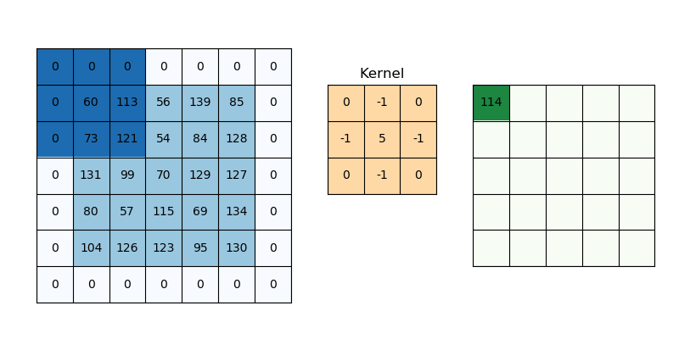
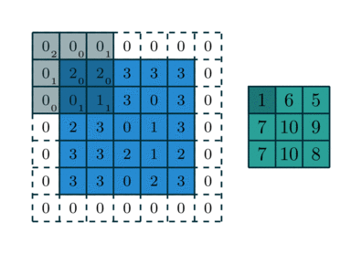
Paramètres de la convolution
Padding : ajout de cases remplies d’une valeur fixée autour de la grille.
Stride : déplacement horizontal et vertical entre deux convolutions successives.

Slide 25
Questions ?

Slide 26
III – Architecture d’un CNN

Slide 27
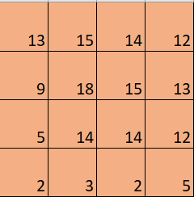
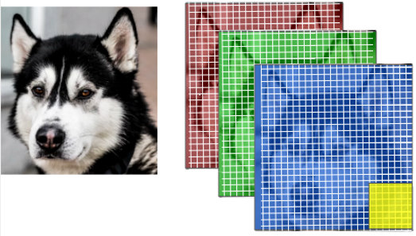
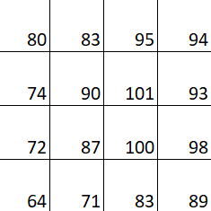
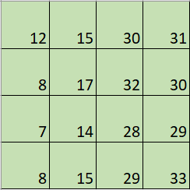
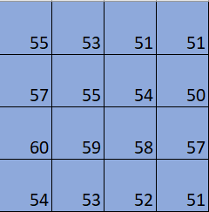
Du filtre à la couche de convolution
Somme coeff par coeff sur les canaux
Filtre appliqué à chaque canal
3 canaux d‘entrées : Rouge, vert, bleu

Slide 28
La couche de convolution
Le résultat du 1er filtre
Les 3 canaux RVB

Slide 29
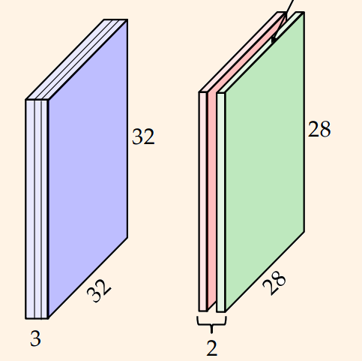
La couche de convolution
Le résultat du 2e filtre

Slide 30
La couche de convolution
Résultat de 8 filtres : 8 nouveaux canaux

Slide 31
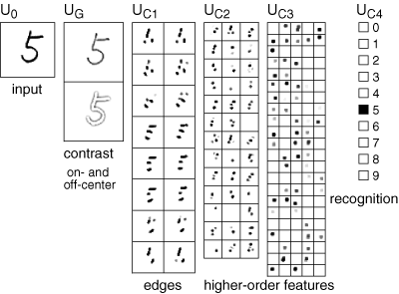
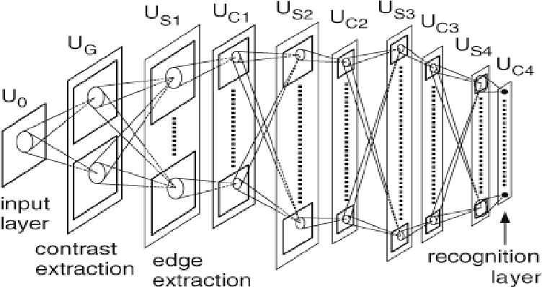
Système de reconnaissance de motifs
Features maps

Slide 32

Réseau de convolution
Superposition de couches de convolution

Slide 33
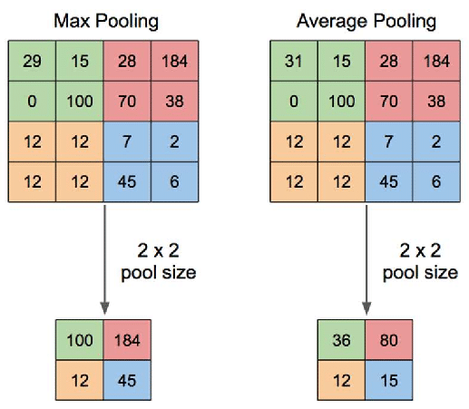
Le Pooling
Pooling : réduire le volume des données

Slide 34

Architecture d’un CNN
Couches denses à la fin

Slide 35
Apprentissage
Quelles features sont les plus pertinentes pour le problème?
Lors de l‘apprentissage on optimise les valeurs des matrices grâce à la descente de gradient

Slide 36
Questions ?

Slide 37
IV – Spécificité des CNN
Robustesse des CNN
Applications

Slide 38

Robustesse des CNN
Image pavée en champs récepteurs
Groupe de pixels auxquels le filtre a accès pour donner un pixel en sortie
Champs récepteurs différents traités de la même façon
Calculs locaux
Plus Robuste
Pas de problème de translation
Notes:
Transition : comment chaque champ récepteur est-il traité? On a parlé de couches de réseaux de neurones, mais plus concrètement?

Slide 39

Robustesse des CNN
Notes:
Vous vous rappelez les histoires de champ réceptif ?
Beaucoup moins de paramètres qu’un reseau dense

Slide 40


Robustesse des CNN
Notes:
The number of parameters does not depend on the input’s length

Slide 41


Applications basiques
Analyse de texte
Classification d’images
Notes:
Classify – recognize – gather
Ex of NLP use of CNN : sentiment analysis
Outperformance wrt shallow/dense NN

Slide 42

Autres applications

Slide 43


Autres applications
Notes:
Also used in photoshop

Slide 44


L’importance du dataset
Un loup
Un husky

Slide 45

L’importance du dataset
?

Slide 47
Merci pour votre attention !

